Slide 1
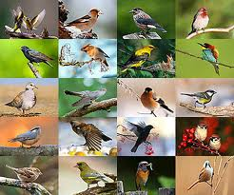
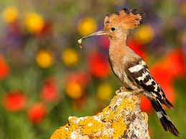
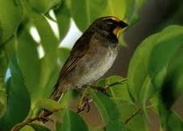
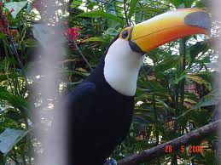
AVES
Son animales de sangre caliente, y caminan, saltan, corren con las patas de atrás, sus extremidades anteriores están modificadas como alas, siendo una adaptación para poder volar aunque hay muchas que no vuelan. Están cubiertas de plumas, su esqueleto es muy ligero ya que sus huesos están huecos. Hay algunas aves que poseen de unos sacos llenos de aire y sirven para facilitar el vuelo, respiran con pulmones y en la boca poseen un pico para comer, el cual no tiene dientes.

